Slide 1


基于视频信息流的安卓短视频APP
2017211482张云龙
2017211491张子鸣
演示录像：https://www.bilibili.com/video/BV1Uv411z7J3/

Slide 2
APP实现功能
基础版本功能：
实现基于网络视频流的视频播放 √
显示视频作者和视频描述 √
加载封面图 √
进阶版本功能：
右侧单击/屏幕双击点赞 √
点击左下角刷新视频 √
类抖音全屏item √
视频拍摄上传 X
聊天列表显示 √

Slide 3
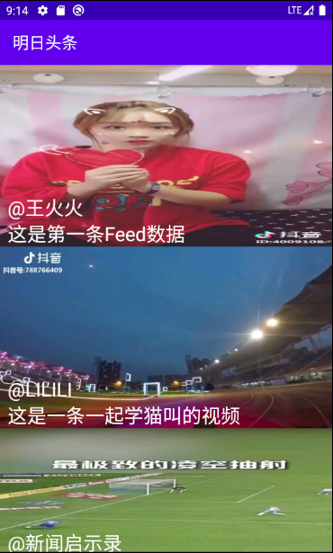
基础版本功能展示
多Item视频预览功能
实现思路：
使用Retrofit框架从API请求数据，放入队列中。在重写的onBindViewHolder()方法中调用Glide库加载视频预览。
点击某一个Item时索引该Item对应的URL，通过Intent将URL传送给活动VideoActivity，打开视频播放页面。

Slide 4

基础版本功能展示
视频播放功能
实现思路：
获取从MainActivity传来的URL，向API请求视频流。
视频通过surfaceView进行画面绘制，多媒体框架mediaPlayer实现视频的播放、暂停和循环控制。

Slide 5
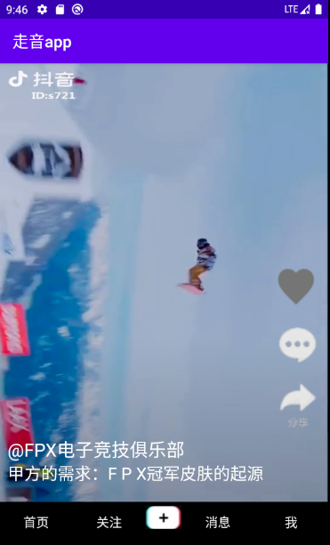
进阶版本功能展示
类抖音全屏功能
实现思路：
为了实现竖向滚动，进阶版采用androidx组件包的ViewPager2实现Item展示和滑动切换。
视频通过surfaceView进行画面绘制，多媒体框架mediaPlayer实现视频的播放、暂停和循环控制。

Slide 6
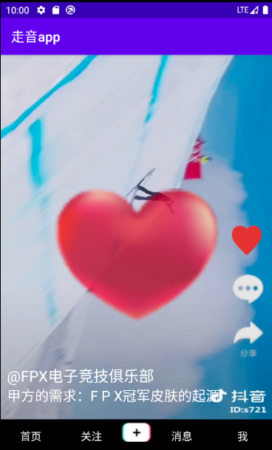
进阶版本功能展示
单击/双击点赞功能
实现思路：
单击点赞按钮通过调用开源组件LikeButton实现https://github.com/jd-alexander/LikeButton
双击点赞通过Glide加载图片，然后设置淡出动画实现。

Slide 7
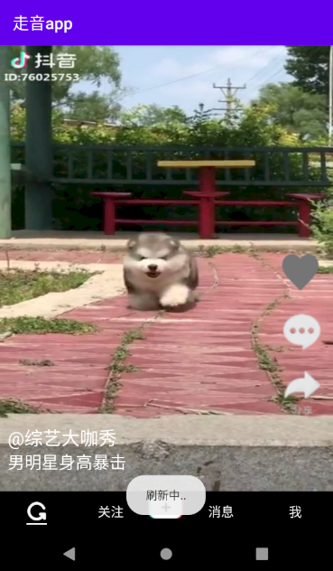
进阶版本功能展示
类抖音导航栏功能
实现思路：
通过自定义控件，实现导航栏按钮模拟。
设置点击事件监听，点击首页时显示刷新图标，再次点击刷新图标时重置播放器。
点击消息可以进入消息页面。

Slide 8
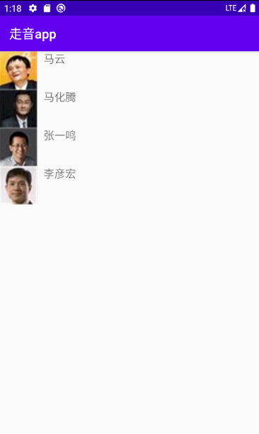
进阶版本功能展示
聊天列表显示功能
实现思路：
使用RecyclerView展示好友列表，可以在播放界面和好友列表界面切换。

Slide 9
开发过程遇到的坑
使用surfaceView绘制的视频窗口在滑动切换下一个视频时，会在开头残留上一个视频的最后一帧。原因可能是因为在切换视频时没有对surfaceView显示的内容进行处理，想到的可能的解决方式是切换视频前先停止播放，清空画布后再加载下一个视频，实际操作以后发现并没能解决。进一步的想法是弃用surfaceView，使用TextureView进行视频画面绘制。
UI屏幕适配问题。由于界面控件在设置位置的时候使用dp值来计算，界面渲染绘制时会根据dpi将dp转换为px。在不同手机上dpi不一定相同的情况下，会出现屏幕不适配导致的错位现象。应用在1080*1920:420dpi的测试AVD上运行时可以正常显示，但是在2310*1080:360dpi的手机上测试时却发现有屏幕不适配的问题。

Slide 10
开发过程遇到的坑
3. 播放视频时切入后台然后返回时会出现黑屏问题。检查发现在周期方法onPause里调用了mediaPlayer.release()释放了mediaPlayer，改为暂停播放即可。

Slide 11
小组分工：
张云龙负责主要架构设计、主界面展示、网络通信、视频播放模块。
张子鸣负责UI设计和实现、聊天窗口、ppt和视频演示。

